Slide 1
Desenvolvimento

Slide 2
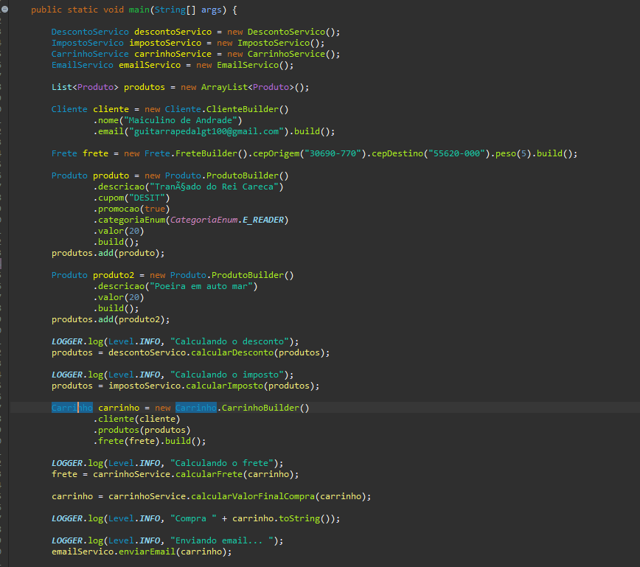
Início
Classse principal “DesafioItauApplication”

Slide 3
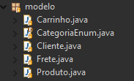
Pacote modelo
Definição das classes básicas
Produto: define as mercadorias
CategoriaEnum: define a categoria do Produto
Cliente: quem está comprando
Frente: ficam as informações do custo de envoi
Carrinho: onde fica todo o produto do que o cliente comprou

Slide 4
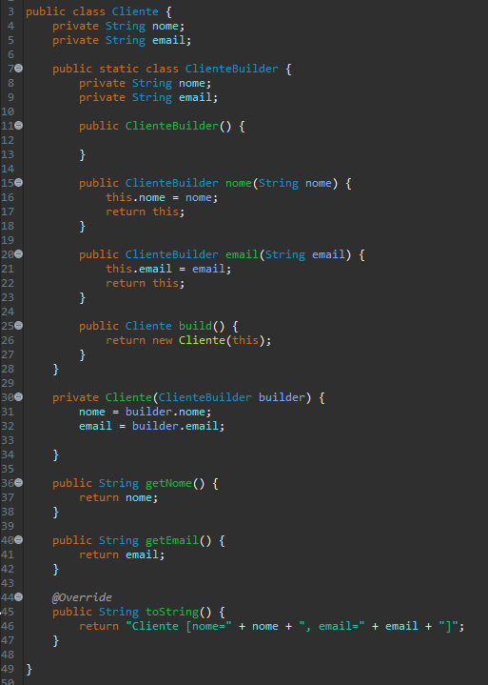

Padrão do Projeto
Instância do Objeto
1
Para construção de objetos complexos foi usado o Builder

Slide 5

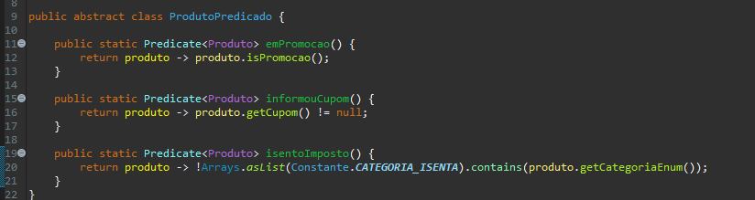
Pacote predicado
Para definir as regras e os filtros da aplicação, preferir usar Predicate ao invés de fazer vários “if(s) e else(s)”
Predicate: iniciado no JAVA a partir da versão 8

Slide 6
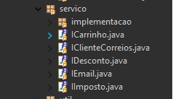
Pacote servico
Interfaces
1
Interfaces que serão implementadas pelas classes de serviços

Slide 7
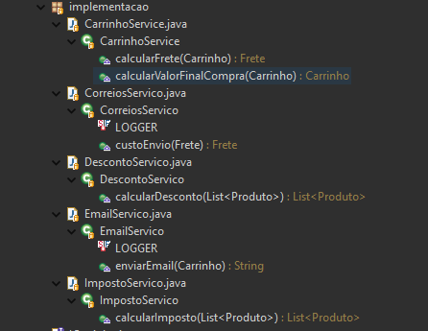
Pacote implementação
Serviços
Todos os serviços da aplicação então definidos
calcularFrete(Carrinho): calcula o custo do frete
calcularValorFinalCompra(Carrinho): calcular o custo dos produtos
custoEnvio(Frete): faz solicitação a api dos correios
calcularDesconto(List<Produtos>): calcula os descontos
calcularImpost(List<Produtos>): calcular o imposto dos produtos
enviarEmail(Carrinho): não implementado

